Slide 1
Методы сбора, хранения, обработки и анализа данных
Лекция 14
NoSQL СУБД MongoDb

Slide 2
NoSQL
NoSQL – набор различных решений для построения гибких БД
Оптимизированы для работы с большим объемом данных
За счет отсутствия контроля целостности

Slide 3
NoSQL – преимущества
Гибкость
  Быстрее разработка
  Возможна поэтапная реализация
  Частично структурированные или неструктурированные данных
Масштабируемость
  Использование кластеров
Высокая производительность
  Оптимизированы для конкретных шаблонов
Широкие функциональные возможности

Slide 4
Виды NoSQL баз данных
Ключ‑значение
Документные базы данных
Графовые базы данных
InMemory базы данных
Поисковые базы данных

Slide 5
Базы данных ключ‑значение
Данные представляют собой набор ключ-значение
Преимущества:
  Высокая секционируемость
  Горизонтальное масштабирование
Обычно игровые, рекламные приложения и приложения IoT
Пример - Amazon DynamoDB

Slide 6
Документные базы данных
Данные представлены как документ в формате JSON
Структурированный и/или иерархический характер документов
Каталоги, пользовательские профили, системы управления контентом
Примеры:
  Amazon DocumentDB
  MongoDB

Slide 7
Графовые базы данных
Данные представляют собой многоуровневый граф
Социальные сети, сервисы рекомендаций и графы знаний
Примеры:
  Amazon Neptune
  Neo4j

Slide 8
InMemory базы данных
Данные :
  Таблицы лидеров в играх, хранение сессий и аналитика в реальном времени
Преимущества:
  отклик в пределах нескольких микросекунд при росте трафика
Примеры:
  Amazon MemoryDB для Redis
  Amazon ElastiCache
  Amazon DynamoDB Accelerator

Slide 9
Поисковые базы данных
Поиск в журналах приложений
Пример:
  Amazon OpenSearch

Slide 10
MongoDB
Документо-ориентированная система управления базами данных
Используемая версия 6.0 (2022 )

Slide 11
Особенности СУБД MongoDB
База данных представляет собой набор коллекций
Коллекции содержат документы
Документы могут иметь разную структуру
Для каждого документа имеется уникальный идентификатор, который называется _id
Если явно не указать, то автоматически сгенерируется

Slide 12
Установка сервера СУБД MongoDB
Кроссплатформенная:
  Windows, Linux, MacOS, Solaris
Бесплатный Community и платный Enterprise
https://www.mongodb.com/try/download/community
Если уже была установлена более ранняя версия, то ее необходимо удалить
Распаковать в C:\mongodb

Slide 13
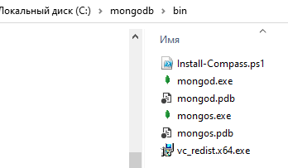
Содержимое установленного сервера
mongod: сервер
  Обработка запросов
mongos: служба маршрутизации
  Определение местоположения данных в кластере

Slide 14
Каталог для базы данных
По умолчанию C:\data\db
Если другой путь – то его передать при запуске во флаге –dbpath

Slide 15
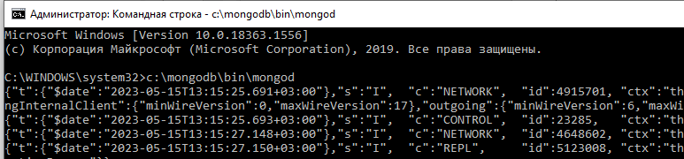
Запуск сервера
В командной строке c:\mongodb\bin\mongod

Slide 16
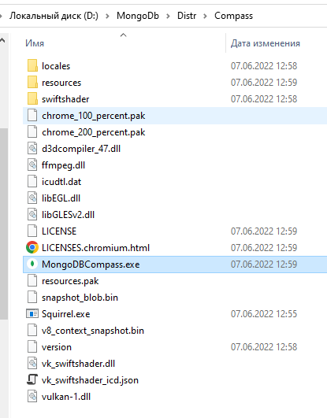
Графический клиент Compass
https://www.mongodb.com/try/download/compass
Загрузить архив zip
Распаковать в нужной папке

Slide 17
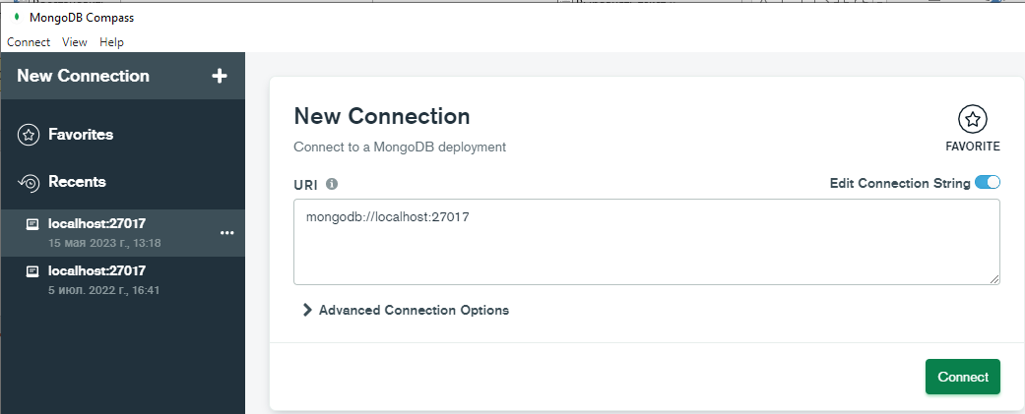
Подключение Compass

Slide 18
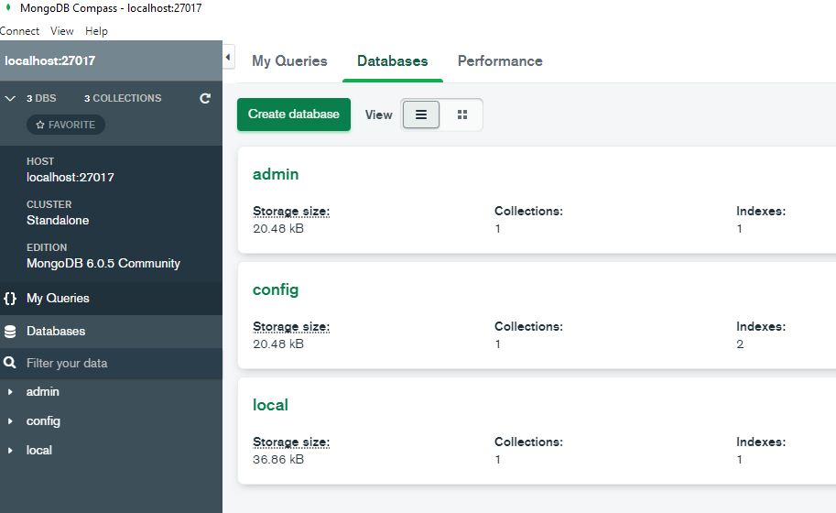
Подключение Compass

Slide 19
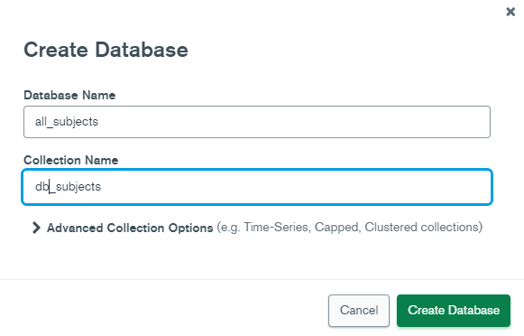
Создание базы данных

Slide 20
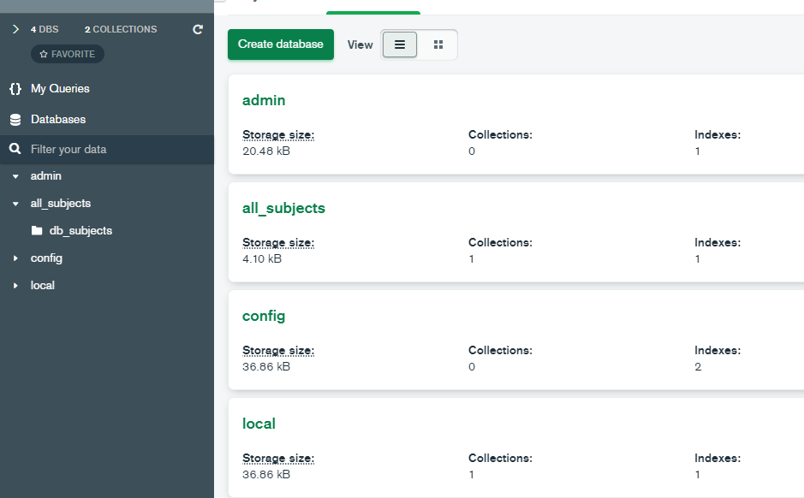
Создание базы данных

Slide 21
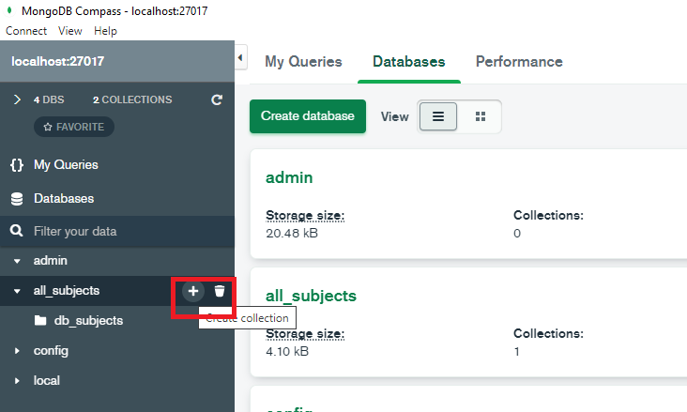
Создание коллекции

Slide 22
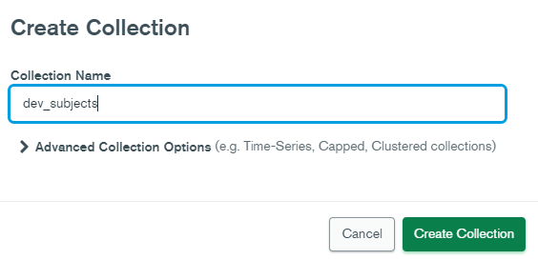
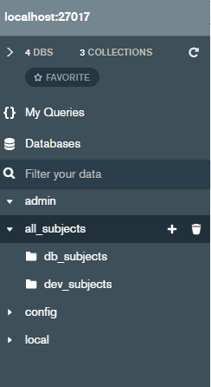
Создание коллекции

Slide 23
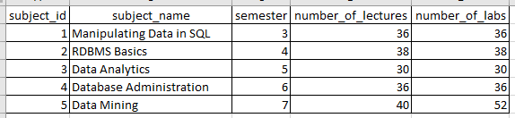
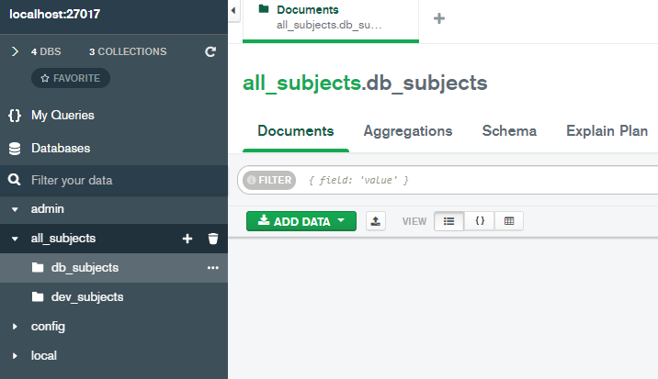
Создание записей в коллекции

Slide 24
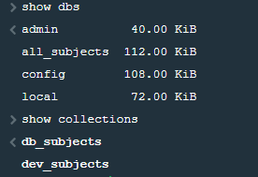
Запросы к серверу
Встроенный клиент mongosh – написание запросов к серверу
use db_name – переход в контекст базы данных
show dbs – сведения о базах данных
show collections – коллекции в базе

Slide 25
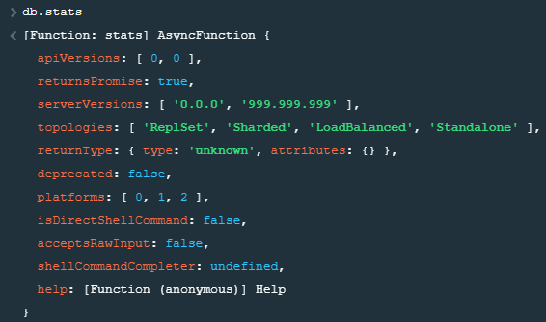
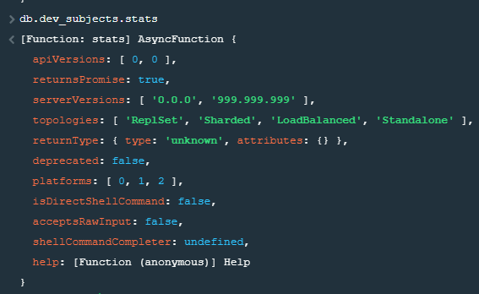
Статистика по базе данных

Slide 26
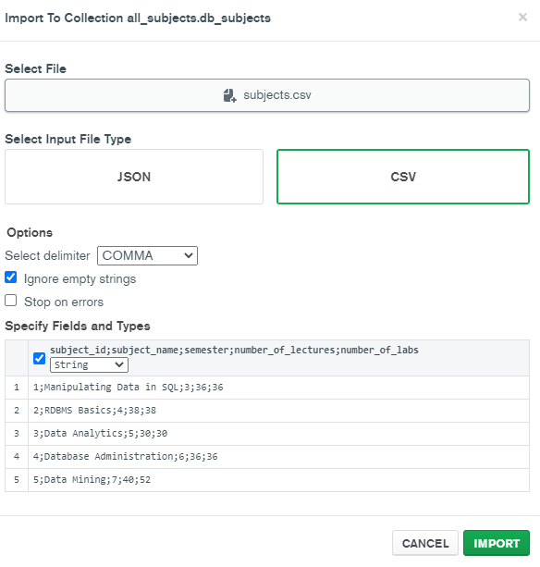
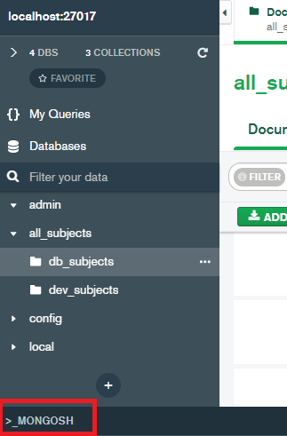
Создание элементов в коллекции

Slide 27
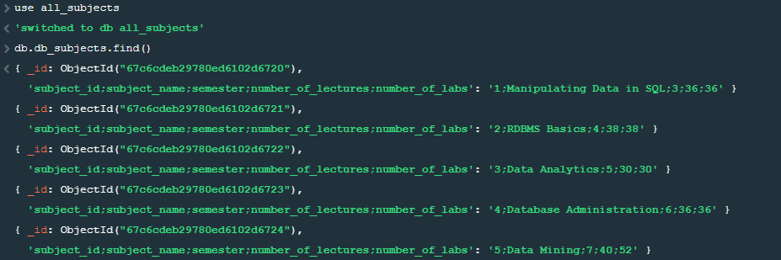
Создание элементов в коллекции

Slide 28
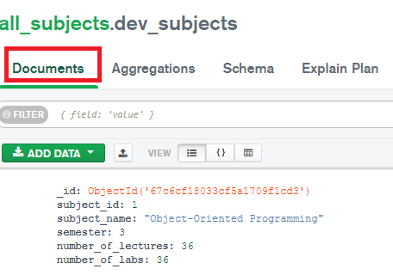
Создание элементов в коллекции
Сервер возвращает _id добавленной записи

Slide 29
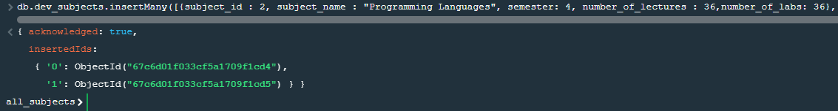
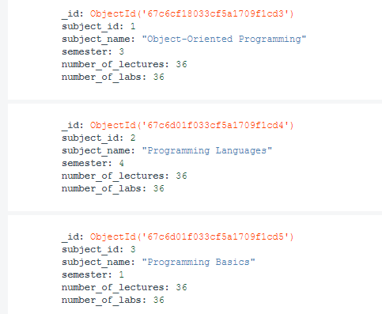
Создание элементов в коллекции

Slide 30
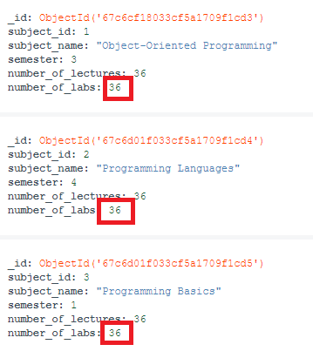
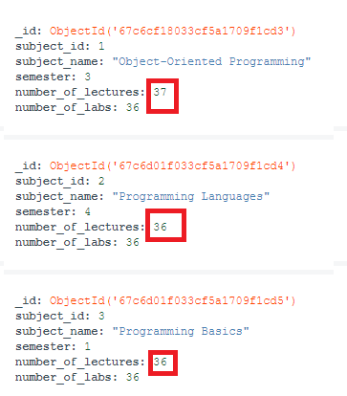
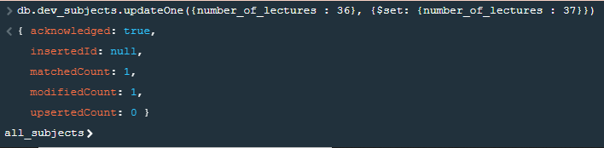
Обновление элементов в коллекции

Slide 31
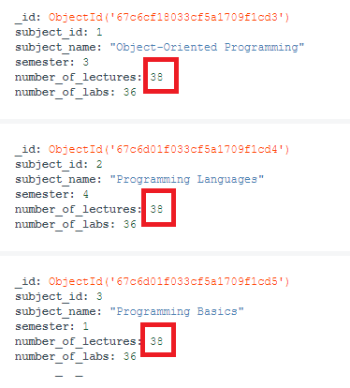
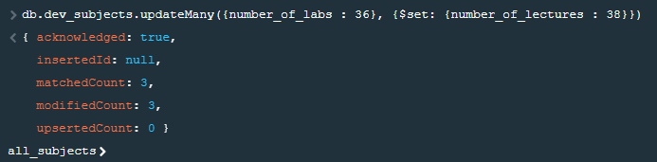
Обновление элементов в коллекции

Slide 32
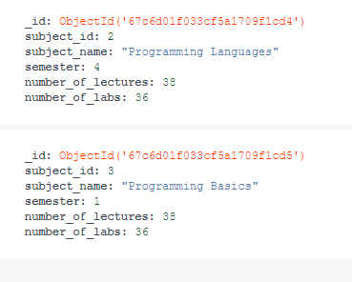

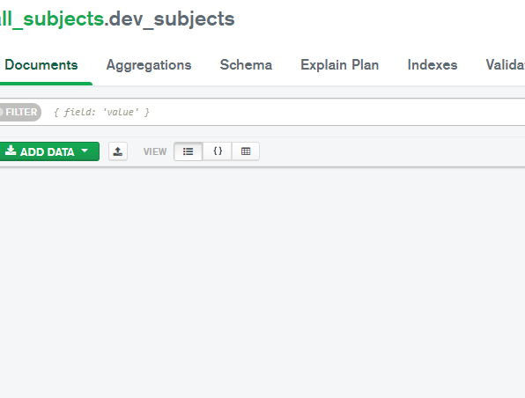

Удаление элементов из коллекции

Slide 33
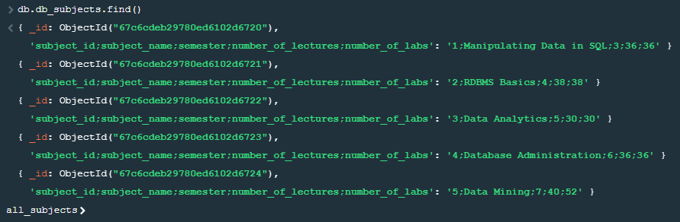
Поиск элементов в коллекции
find() – выводит все элементы коллекции

Slide 34
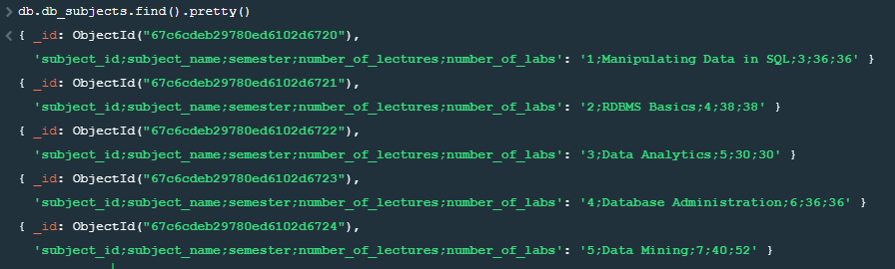
Поиск элементов в коллекции
find().pretty() – выводит все элементы коллекции в читаемом виде

Slide 35
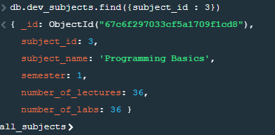
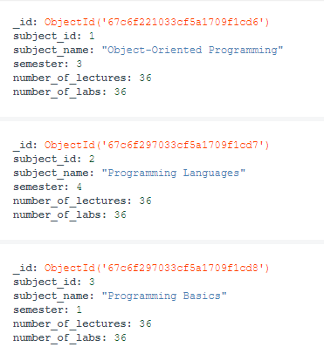
Поиск элементов в коллекции

Slide 36
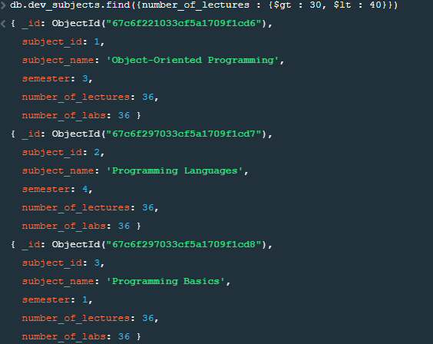
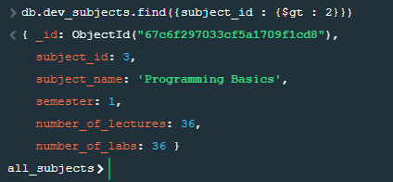
Поиск элементов в коллекции
$eq – равно
$ne – не равно
$gt – больше чем
$lt – меньше чем
$gte – больше или равно
$lte – меньше или равно

Slide 37
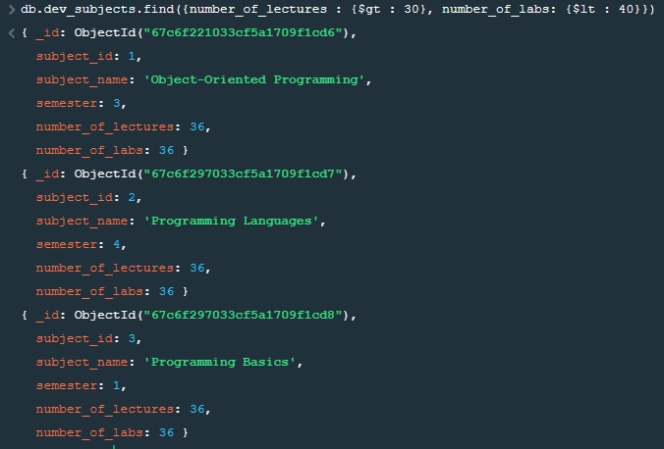
Поиск элементов в коллекции
Одновременные условия – через запятую

Slide 38
Поиск элементов в коллекции
Одновременные условия – через запятую

Slide 39
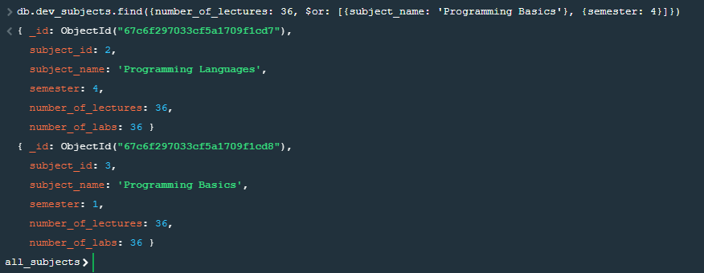
Поиск элементов в коллекции
Различные условия – через $or

Slide 40
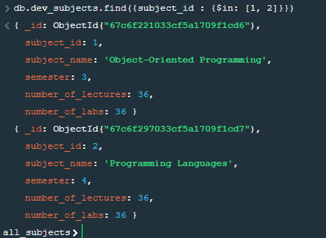
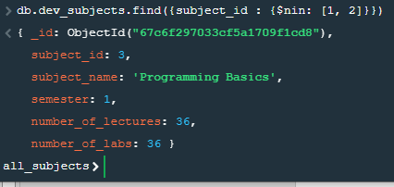
Поиск элементов в коллекции
$in и $nin

Slide 41
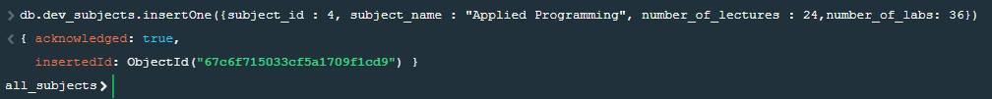
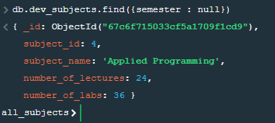
Поиск элементов в коллекции
null

Slide 42
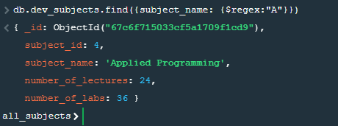

Поиск элементов в коллекции
$regex – LIKE и не только
distinct()

Slide 43
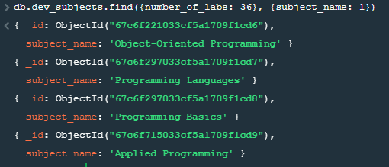
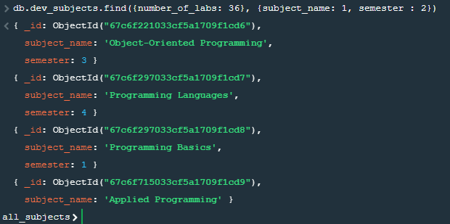
Поиск элементов в коллекции
Проекция – вывод только нужных полей

Slide 44
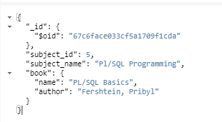
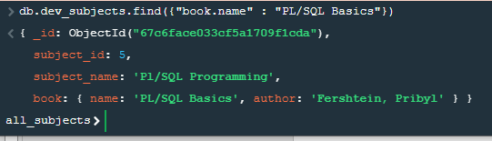
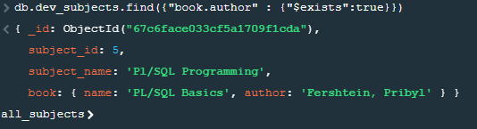
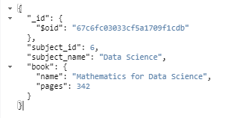
Поиск элементов в коллекции
Вложенные элементы

Slide 45
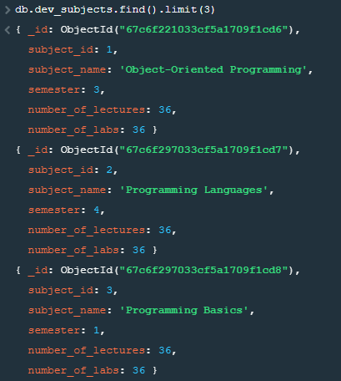
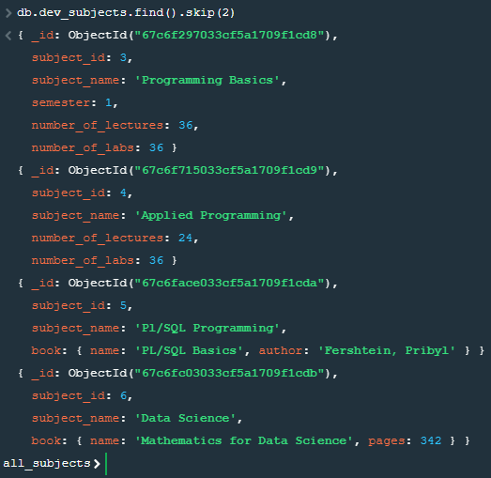
Поиск элементов в коллекции
Размер и сдвиг выборки

Slide 46
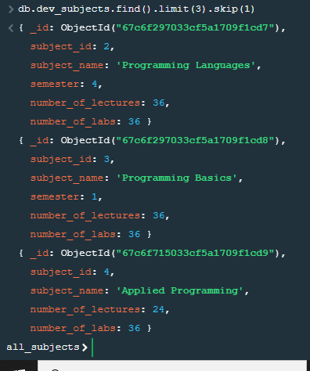
Поиск элементов в коллекции
Размер и сдвиг выборки одновременно

Slide 47

Сортировка

Slide 48

Поиск элементов в коллекции
Результат поиска помещается в курсор
Метод hasNext() позволяет перебирать значения в цикле
Метод next() – получить следующее значение

Slide 49

Поиск элементов в коллекции
Подсчет количества

Slide 50
Вопросы?

